Slide 1
PLANIFICACIÓN PARA CLASE VIRTUALES SEMANA N° 23 FECHA: MARTES 01 DE SEPTIEMBRE CURSO: 5° A ASIGNATURA: MATEMÁTICA
Colegio Jean Piaget
Mi escuela, un lugar para aprender y crecer en un ambiente saludable

Slide 2
ASIGNATURA /CURSO | MATEMÁTICA/5° BÁSICO
NOMBRE DEL PROFESOR/A | Constanza Estefani Barrios Valenzuela
PROFESORA DIFERENCIAL | Estrella Letelier
OBJETIVO DE APRENDIZAJE PRIORIZACIÓN NIVEL 1 | OA 4. Demostrar que comprenden la división con dividendos de tres dígitos y divisores de un dígito: • interpretando el resto • resolviendo problemas rutinarios y no rutinarios que impliquen divisiones
INDICADORES DE EVALUACIÓN PARA OA | Redondean cocientes.
CONTENIDO | Divisiones
OBJETIVO DE LA CLASE | Estimar el cociente de una división. Reforzar concepto de redondeo y estimación como introducción.
EVALUACIÓN FORMATIVA | Se evaluará a través del ticket de salida Evaluación Formativa Monitoreo a partir de participación en clases virtuales.

Slide 5
Importante:
Cuándo esté la animación de un lápiz, significa que debes escribir en tu cuaderno
Cuándo esté esta animación de una cámara fotográfica, significa que debes mandar reporte sólo de esa actividad (una foto de la actividad)
Cuándo esté esta animación de un libro, significa que debes trabajar en tu libro de matemática.
Cuándo esté esta animación de un signo de pregunta, significa que debes pensar y analizar, sin escribir en tu cuaderno. Responder de forma oral.

Slide 6
Cálculo Mental: ¡Juguemos!
Para jugar con tu mente haz clic en el siguiente enlace:
https://mobbyt.com/videojuego/educativo/?Id=38107

Slide 7
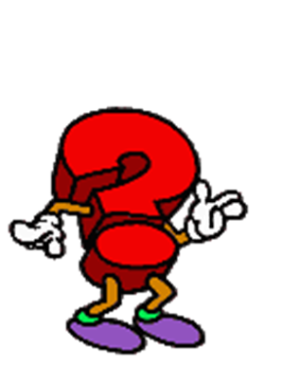
Para comenzar la clase y activar tus conocimientos, responde en forma oral, las siguientes preguntas:
ACTIVANDO NUESTROS CONOCIMIENTOS
¿Recuerdas qué es una división exacta e inexacta?
¿recuerdas qué es el resto?
¿Qué es el cociente?
¿Recuerdas qué es redondear?

Slide 8
¿Qué es redondear un número?
Los números redondeados son más fáciles para cuando tienes que hacer cálculos mentales. Los números redondeados son solo aproximados. No puedes tener una respuesta exacta con números redondeados. Algunas veces no se necesita una respuesta exacta
Ejemplo: 73 redondeado a la decena más cercana es 70, porque 73 está más cerca de 70 que de 80.
Al redondear, lo hacemos aproximando a los múltiplos de 10, 100, 1.000, 1.000.000, etc. que estén más cercanos, dependiendo de la exactitud que necesitamos que tengan nuestros datos.

Slide 9
¿Para qué queremos redondear números? Veamos el ejemplo:
¿Puedes decirme para qué nos sirve redondear?

Slide 11
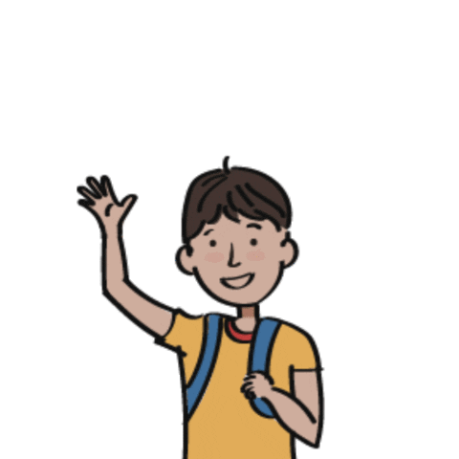
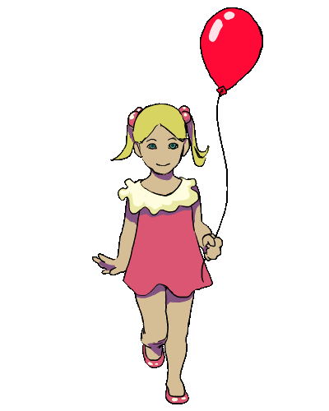
Sí, a la centena o decena
¡De 100!

Slide 12
¿Cómo puedo estimar en una división?

Slide 13
¡Pongamos en práctica!

Slide 14
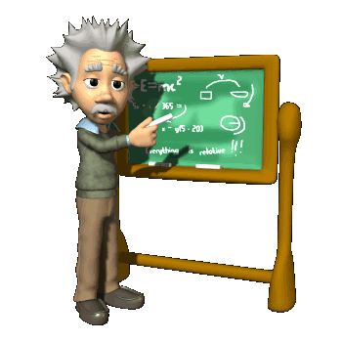
Lee el primer punto de APRENDO de la página 71 del Texto del estudiante (libro gordito).
Realiza las actividad 4 de la página 72 del Texto del estudiante (libro gordito)

Slide 15
Página 71
Página 72

Slide 16
TICKET DE SALIDA Semana 23 Matemática 5°
Para responder el ticket de salida haz clic en el siguiente enlace:
https://docs.google.com/forms/d/e/1FAIpQLSe9uUhi9K4eHWaBmuKeLdbD60BqarfszzyP3I0Jv9OjdO5vZA/viewform?usp=sf_link
Si no puedes ingresar al ticket de forma virtual, solicita a la profesora el ticket en PDF
Correo: constanza.barrios@colegio-jeanpiaget.cl
Celular: 963447733

